Slide 1



TECNM TECNOLÓGICO NACIONAL DE MÉXICO
INSTITUTO TECNOLÒGICO DE FRONTERA COMALAPA
QUINTO SEMESTRE
INGENIERÌA EN SISTEMAS COMPUTACIONALES
MATERIA: FUNDAMENTOS DE INGENIERIA DE SOFTWARE
ACTIVIDAD:
REPORTE DE CLASE
NO. CONTROL: 241260007
ALUMNO: DARVIN YERIEL ROBLERO GONZALEZ
DOCENTE: ING. FRANCISCO JAVIER MINGO VELÁZQUEZ
FRONTERA COMALAPA, CHIAPAS A 11 OCCTUBRE DEL 2026

Slide 2

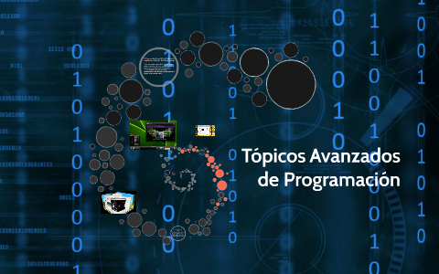

INTRODUCCIÓN
En el presente reporte les mostraremos lo que avanzamos en la clase y comprender los temas que veremos durante todo el modulo.

Slide 3

JUSTIFICACIÓN
Se realizo esta practica para tener evidencia de que si se esta trabajando en la clase y podemos ver nuestras dudas que surjan y así el profesor nos ayudara a resolver cada inconsistencia que nos presente durante las actividades.

Slide 4
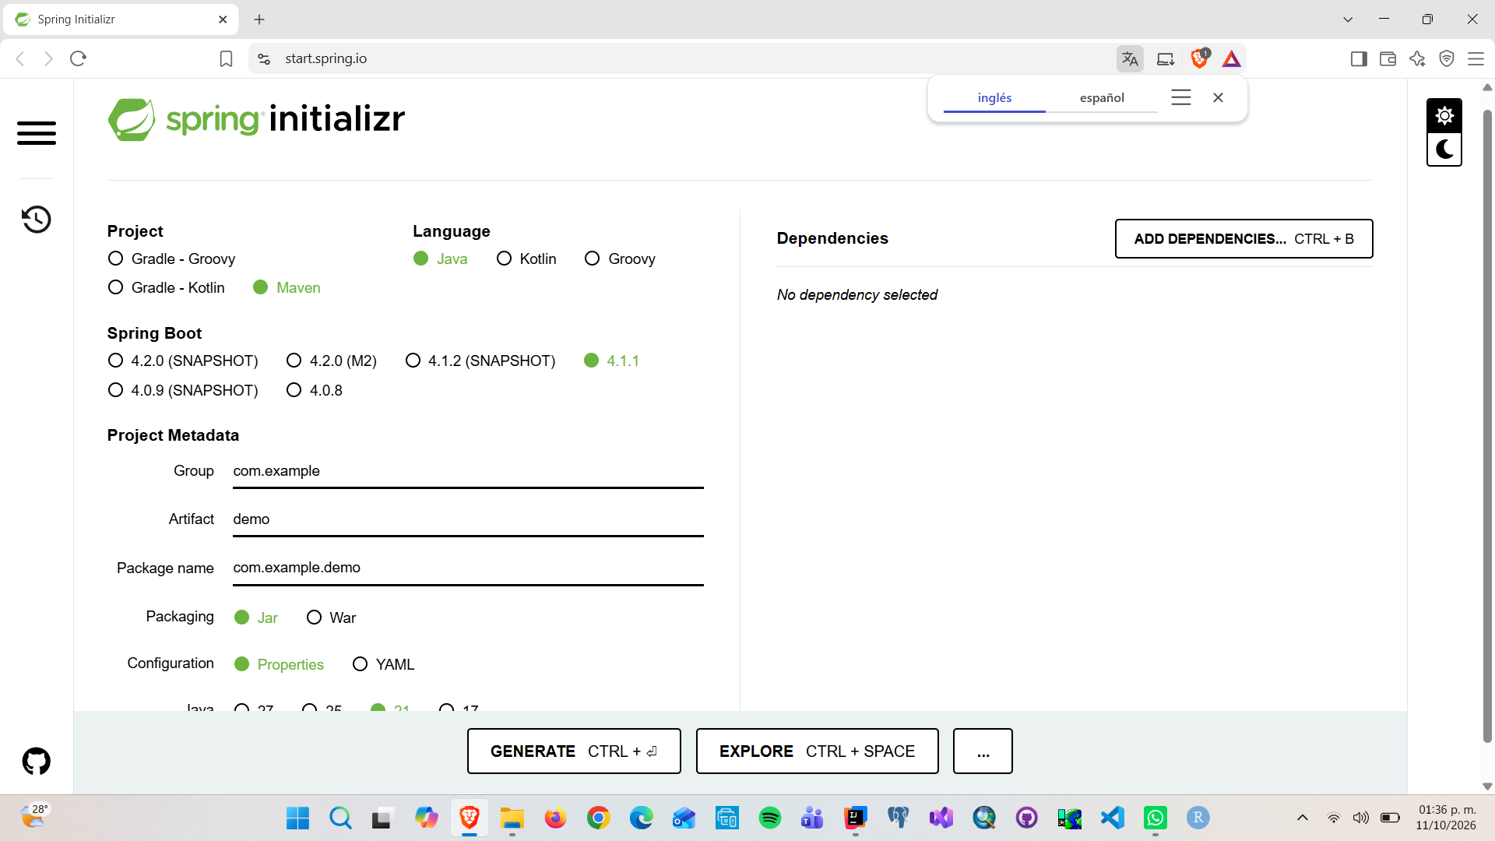
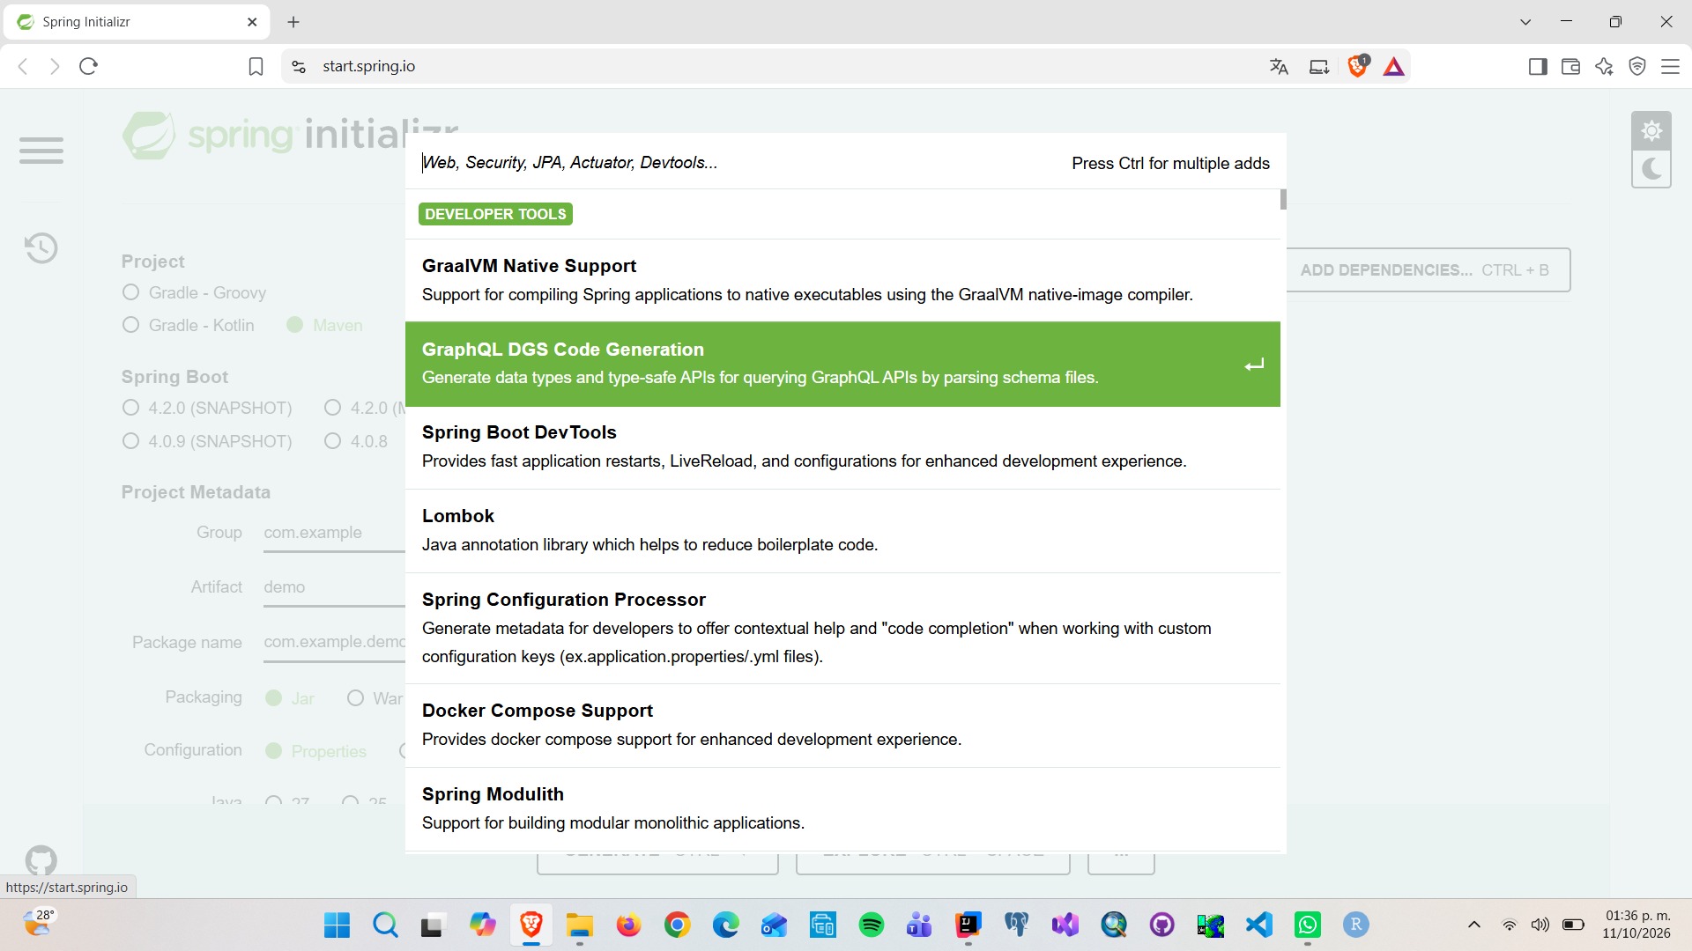
Instalación del Programa Api
Ingresamos a internet y en esta pagina configuramos los archivos que vamos a generar para poder descargar de forma adecuada.
Y después agregamos todos los paquetes que nos servirán para hacer que nuestro proyecto funcione correctamente.

Slide 5
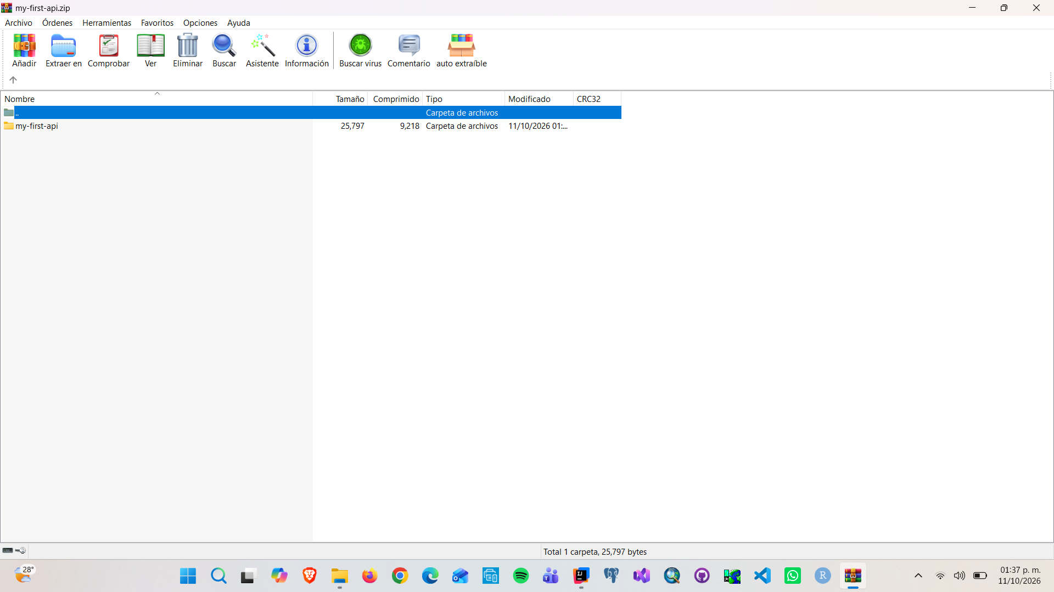
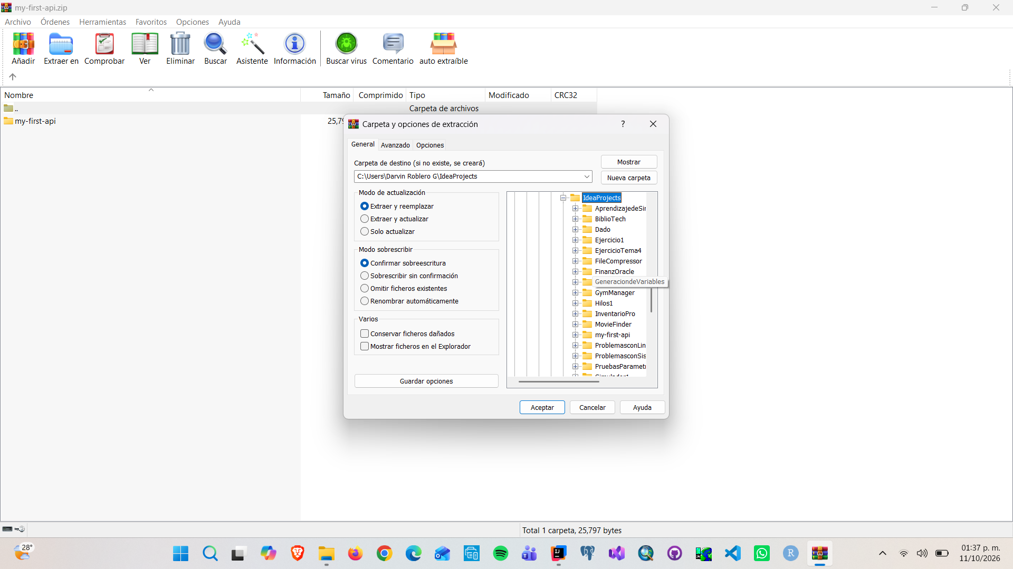
Instalación del Programa Api
Una vez ya generado descargamos en archivo RAR y desde ese archivo lo extraemos desde la carpeta donde tenemos todos nuestros proyectos en Intellij.

Slide 6
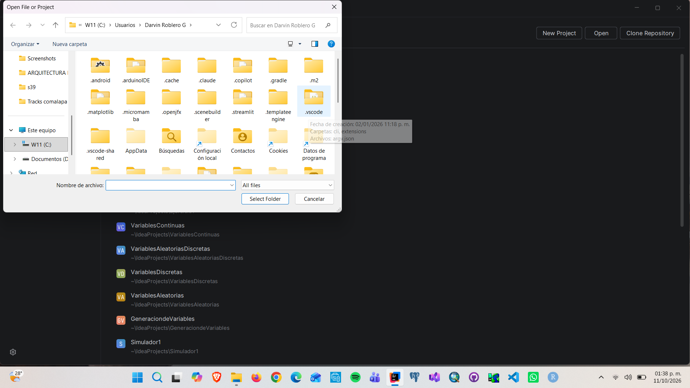
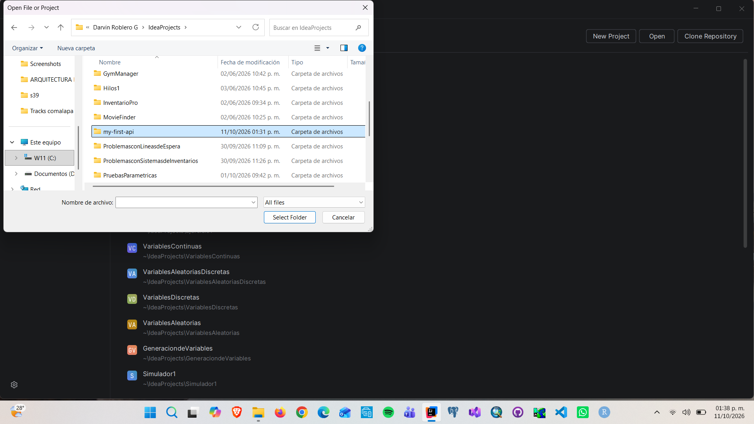
Instalación del Programa Api
Ya guardado, abrimos el programa de Intellij y en open buscamos desde nuestra carpeta la que guardamos y procedemos a ejecutarlo para seguir configurando nuestro proyecto.

Slide 7
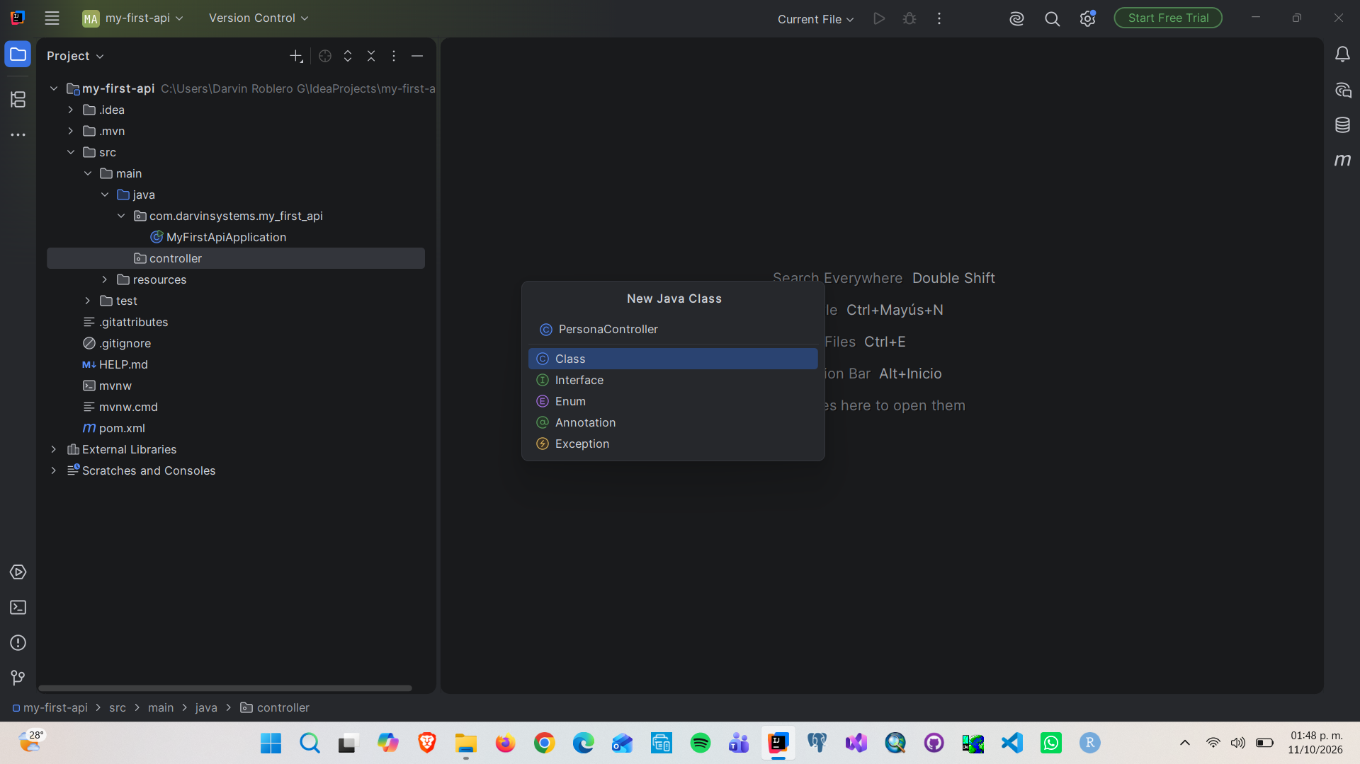
Instalación del Programa Api
Y luego procedimos a crear paquetes y clases que nos servirán para poder crear el proyecto que realizaremos durante la primera unidad.

Slide 8


CONCLUSIÓN
Para concluir lo que les mostramos hicimos en clase y quedo de tarea seguir agregando los códigos correspondientes y también realizar las actividades que dice la instrumentación didáctica de manera teórica ya que la practica de avanza los domingos en clase.

Slide 9

Link GitHub
https://github.com/Darvin14-Roblero/FIDS-Clase1.git

